Slide 1








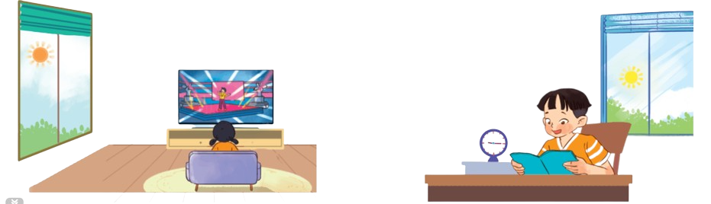






Mến gửi quý thầy cô!
MsPham xin gửi lời cảm ơn chân thành tới quý thầy cô đã tin tưởng và sử dụng bộ bài giảng Global Sucess 4 được soạn bởi MsPham.
Bài giảng là tâm huyết và công sức lao động của MsPham. Kính mong quý thầy cô trân trọng và sử dụng bài giảng đúng mục đích. Quý thầy cô được chỉnh sửa bài giảng theo ý đồ dạy học của mình. Tuy nhiên, mọi hình thức sao chép, mua bán, chia sẻ bộ bài giảng này đều là "ĂN CẮP". MsPham tin rằng quý thầy cô đều là những NGƯỜI LÀM GIÁO DỤC CHÂN CHÍNH.
Mọi thông tin phản hồi hoặc cần hỗ trợ vui lòng liên hệ với MsPham: 0936082789 (zalo).
Và xin kính chúc quý thầy cô sức khỏe để thắp lửa và lan tỏa tri thức tốt đẹp tới phụ huynh và học sinh của mình.
With love, MsPham.
Unit 14
DAILY ACTIVITIES
Lesson 1 - Period 2

Slide 2
Warm-up

Slide 3










2
100
200
4
1
100
-200
3
100
7
5
6
+200
200
8
100
100
9
10
200
Notes:
Ms Huyền Phạm - 0936.082.789 – YOUTUBE: MsPham. Facebook: Dạy và học cùng công nghệ.

Slide 4






When do you do _____?
I study at school.
in the evening
in the morning
in the afternoon
Notes:
Ms Huyền Phạm - 0936.082.789 – YOUTUBE: MsPham. Facebook: Dạy và học cùng công nghệ.

Slide 5


When do you do _____?
I play football.
I’m in April.
at noon
in the afternoon
Notes:
Ms Huyền Phạm - 0936.082.789 – YOUTUBE: MsPham. Facebook: Dạy và học cùng công nghệ.

Slide 6


When do you do _____?
I go to bed.
at noon
in the morning
in the evening
Notes:
Ms Huyền Phạm - 0936.082.789 – YOUTUBE: MsPham. Facebook: Dạy và học cùng công nghệ.

Slide 7


When do you do _____?
I do homework.
in the morning
in the evening
at noon
Notes:
Ms Huyền Phạm - 0936.082.789 – YOUTUBE: MsPham. Facebook: Dạy và học cùng công nghệ.

Slide 8
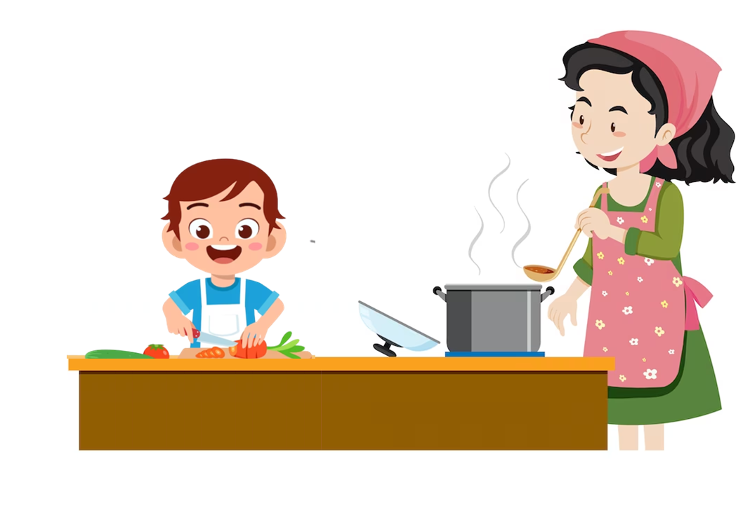
What do you do
at noon?
I wash the dishes.
I wash the clothes.
I help the cooking.
Notes:
Ms Huyền Phạm - 0936.082.789 – YOUTUBE: MsPham. Facebook: Dạy và học cùng công nghệ.

Slide 9

What do you do
in the afternoon?
I wash the dishes.
I clean the floor.
I help the cooking.
Notes:
Ms Huyền Phạm - 0936.082.789 – YOUTUBE: MsPham. Facebook: Dạy và học cùng công nghệ.

Slide 10
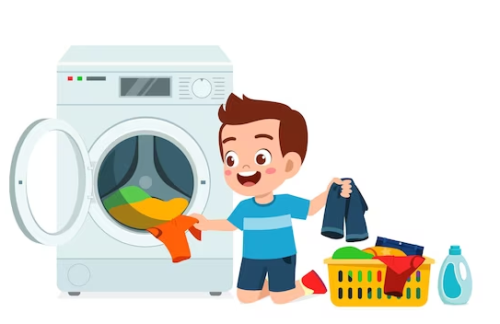
What do you do
in the morning?
I help the cooking.
I clean the floor.
I wash the clothes.
Notes:
Ms Huyền Phạm - 0936.082.789 – YOUTUBE: MsPham. Facebook: Dạy và học cùng công nghệ.

Slide 11
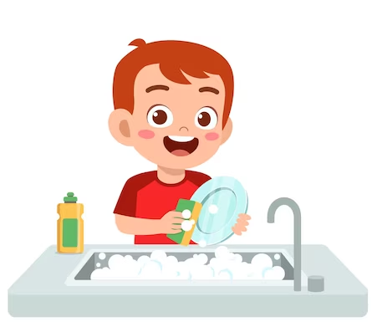
What do you do
in the evening?
I wash the dishes.
I clean the floor.
I wash the clothes.
Notes:
Ms Huyền Phạm - 0936.082.789 – YOUTUBE: MsPham. Facebook: Dạy và học cùng công nghệ.

Slide 12
Mến gửi quý thầy cô!
MsPham xin gửi lời cảm ơn chân thành tới quý thầy cô đã tin tưởng và sử dụng bộ bài giảng Global Sucess 4 được soạn bởi MsPham.
Bài giảng là tâm huyết và công sức lao động của MsPham. Kính mong quý thầy cô trân trọng và sử dụng bài giảng đúng mục đích. Quý thầy cô được chỉnh sửa bài giảng theo ý đồ dạy học của mình. Tuy nhiên, mọi hình thức sao chép, mua bán, chia sẻ bộ bài giảng này đều là "ĂN CẮP". MsPham tin rằng quý thầy cô đều là những NGƯỜI LÀM GIÁO DỤC CHÂN CHÍNH.
Mọi thông tin phản hồi hoặc cần hỗ trợ vui lòng liên hệ với MsPham: 0936082789 (zalo).
Và xin kính chúc quý thầy cô sức khỏe để thắp lửa và lan tỏa tri thức tốt đẹp tới phụ huynh và học sinh của mình.
With love, MsPham.
Review

Slide 13


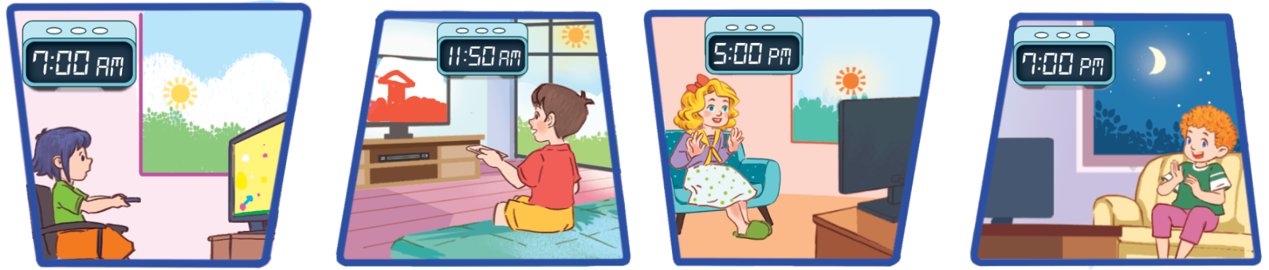
When do you watch TV?
MsPham
0936082789
I watch TV __________.
in the morning
at noon
in the afternoon
in the evening

Slide 14
When do you do in the morning?
MsPham
0936082789
I _________________________.
help with cooking
wash the clothes
clean the floor
wash the dishes

Slide 15

Warm-up

Slide 16
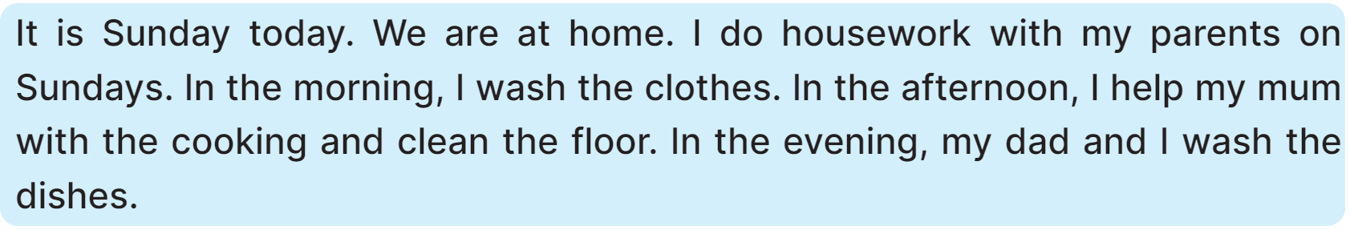
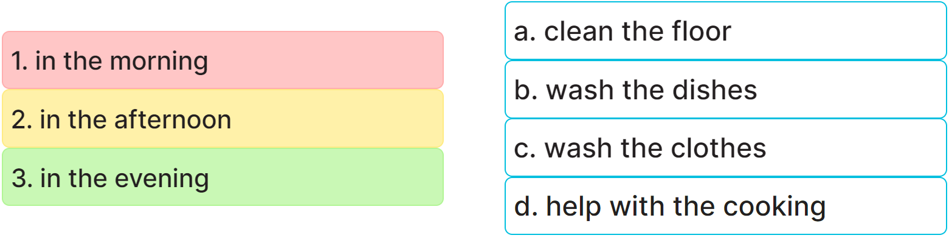
4
Read and match.
MsPham
0936082789

Slide 17
5
Look, complete and read.
I do a lot of housework on Sundays. In the morning, I_________________ and _________________. In the afternoon, I ____________ and _____________. In the evening, I _______________ with my family.
MsPham
0936082789

Slide 18
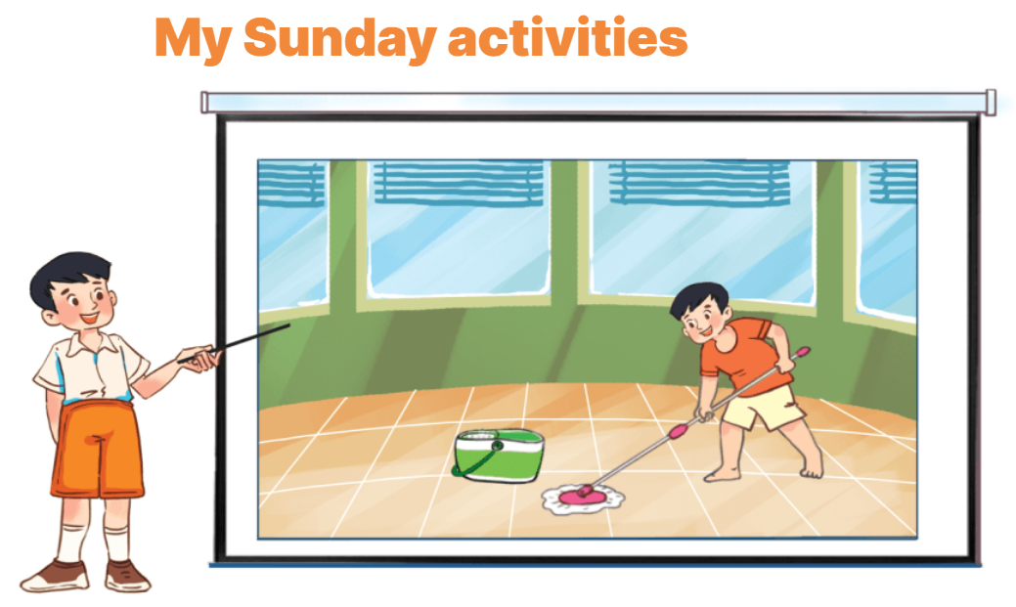
6
Project.
MsPham
0936082789

Slide 19
Mến gửi quý thầy cô!
MsPham xin gửi lời cảm ơn chân thành tới quý thầy cô đã tin tưởng và sử dụng bộ bài giảng Global Sucess 4 được soạn bởi MsPham.
Bài giảng là tâm huyết và công sức lao động của MsPham. Kính mong quý thầy cô trân trọng và sử dụng bài giảng đúng mục đích. Quý thầy cô được chỉnh sửa bài giảng theo ý đồ dạy học của mình. Tuy nhiên, mọi hình thức sao chép, mua bán, chia sẻ bộ bài giảng này đều là "ĂN CẮP". MsPham tin rằng quý thầy cô đều là những NGƯỜI LÀM GIÁO DỤC CHÂN CHÍNH.
Mọi thông tin phản hồi hoặc cần hỗ trợ vui lòng liên hệ với MsPham: 0936082789 (zalo).
Và xin kính chúc quý thầy cô sức khỏe để thắp lửa và lan tỏa tri thức tốt đẹp tới phụ huynh và học sinh của mình.
With love, MsPham.
Thank you
for joining!

